Slide 1
Ланцюг живлення
Учениця 11-А класу
Єрмілова Ілона

Slide 2
Водний тип живлення

Slide 3
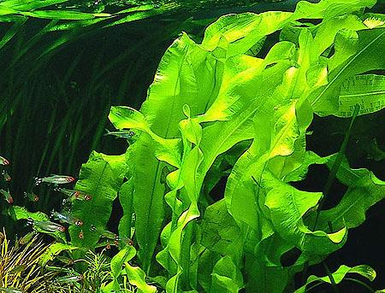
Водорості

Slide 4
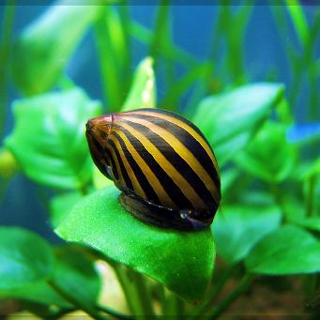
Равлик

Slide 5
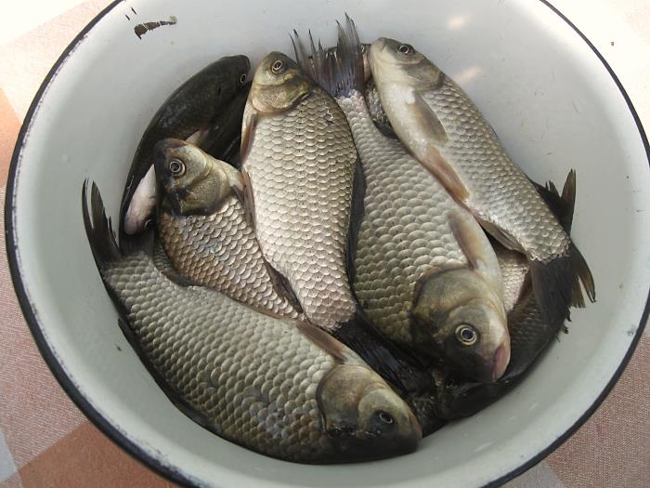
Риба

Slide 6
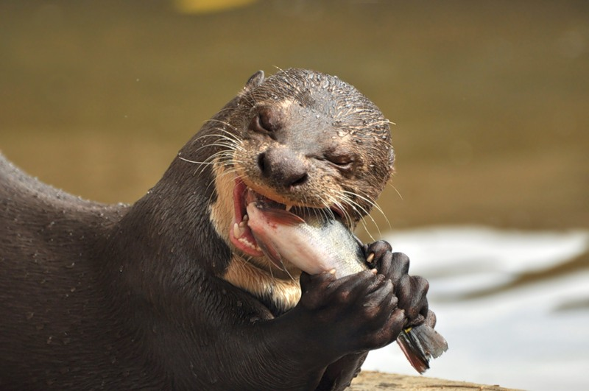
Видра

Slide 7
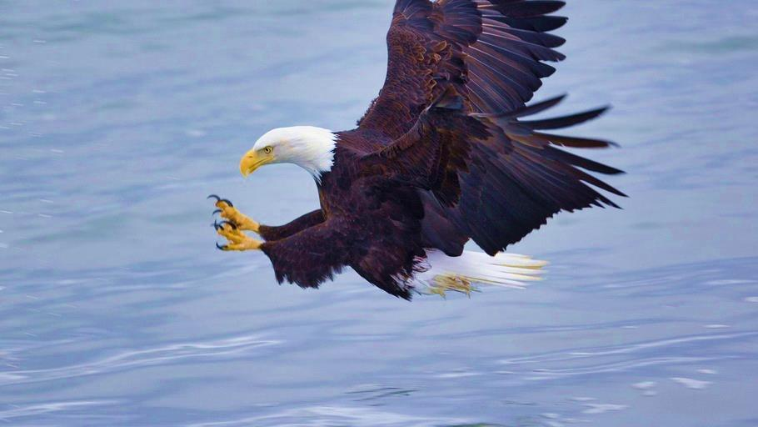
Орел

Slide 8
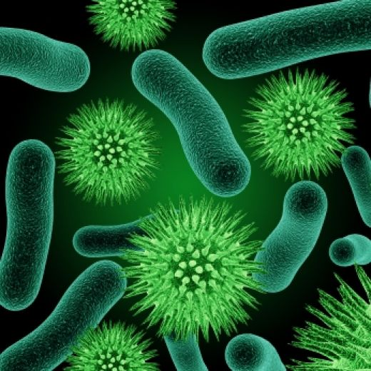
Бактерії

Slide 9
Лісовий ланцюг живлення

Slide 10
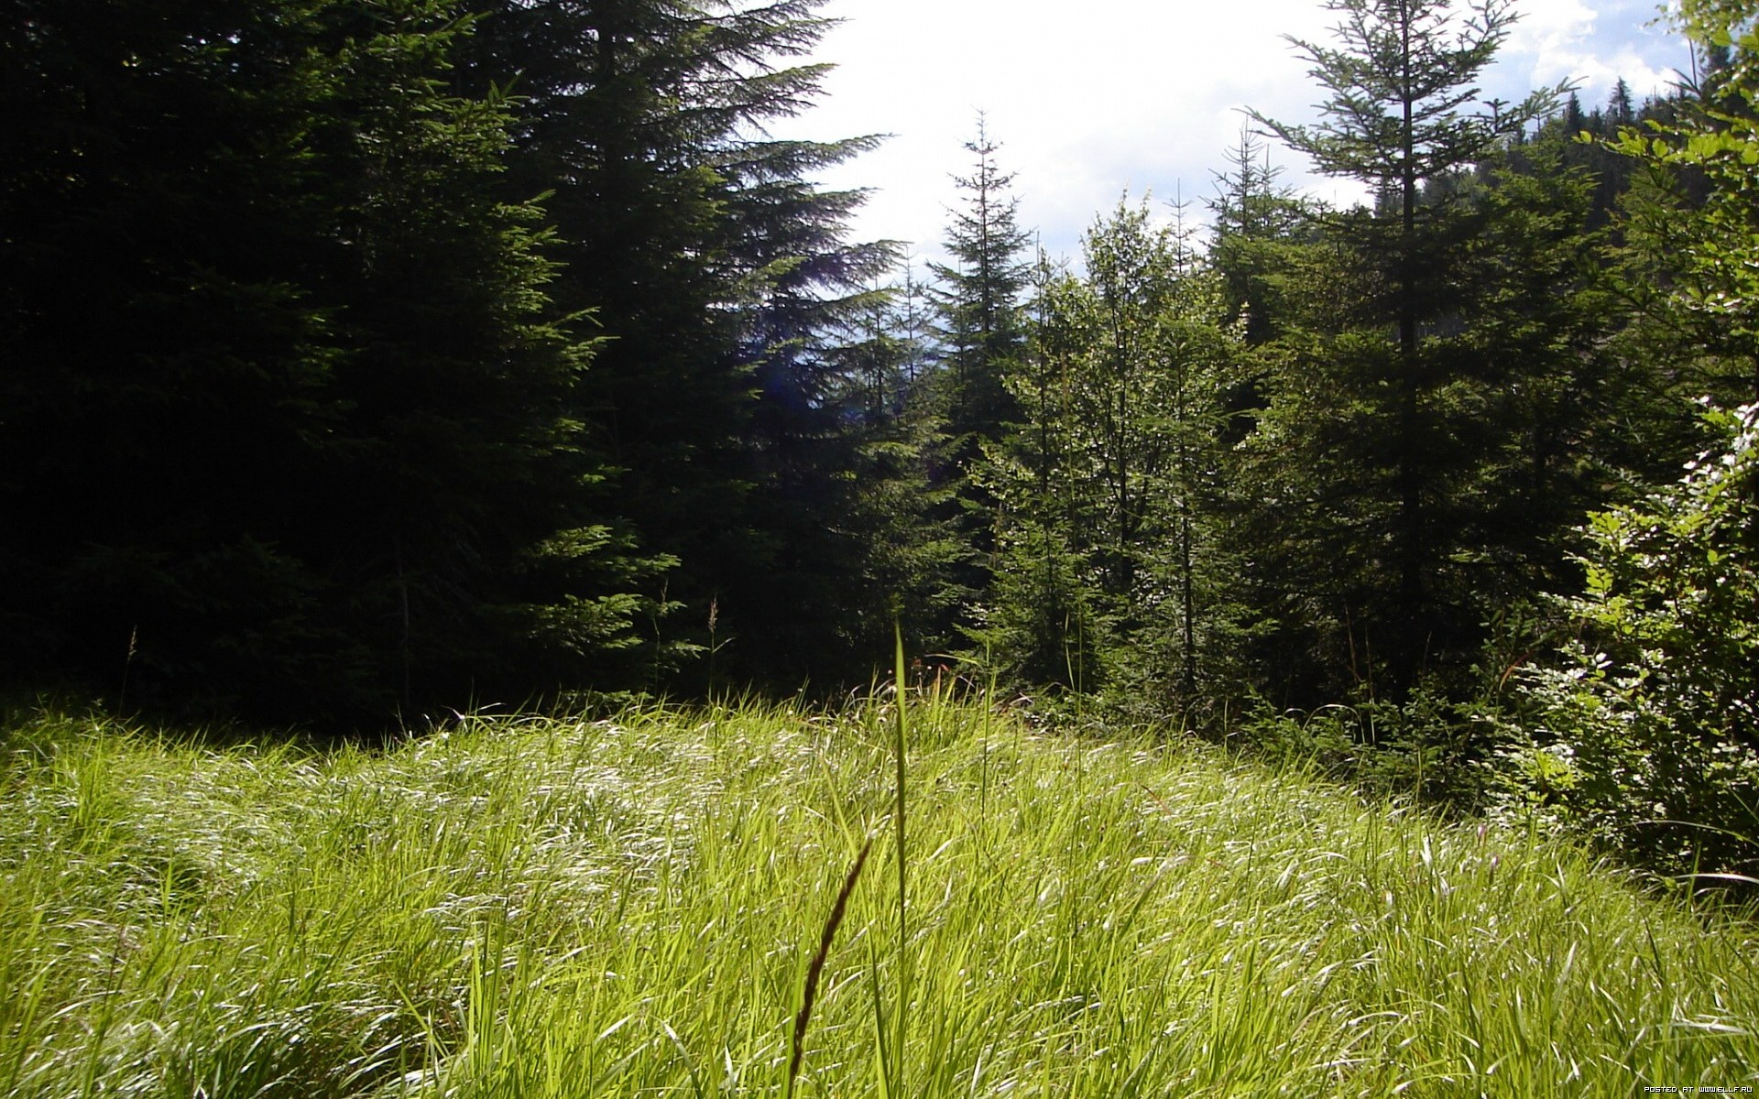
Трава
Продуцент

Slide 11
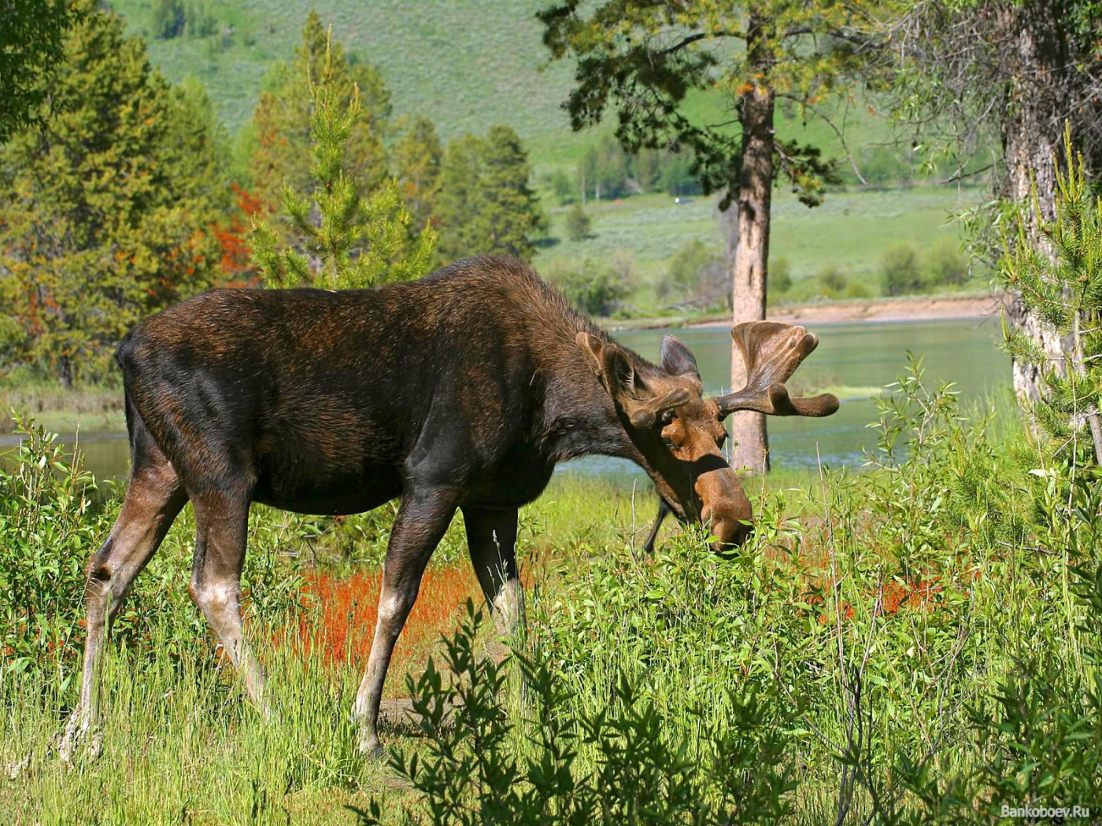
Лось
Консумент І порядку

Slide 12
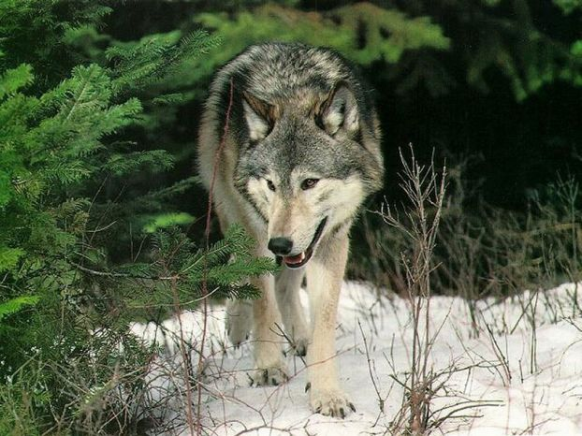
Вовк
Консумент ІІ порядку

Slide 13
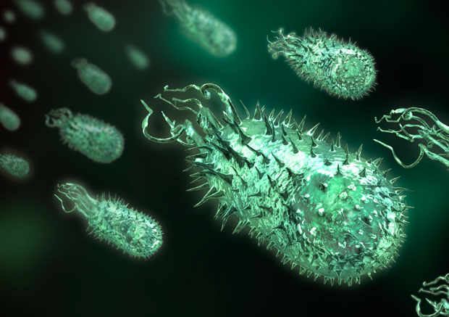
Бактерії
Редуцент

Slide 14
Кінець

